Slide 1
الإنفعـــالات ونظرياتها

Slide 2
مقدمـــــة
تعتبر الانفعالات من بين أقوى الدوافع المؤثرة على السلوك الإنساني. وبشكل عام يبدوا في كثير من الأحيان وكأننا لا نملك السيطرة عليها، حيث يبدوا وكأنها تنفجر أو تتحرك لوحدها. حتى عندما نقرر مسبقا ان نبقى هادئين في مواقف معينة فاننا لا نستطيع المحافظة على قرارنا هذا إلى وقت طويل، فنجد أنفسنا غاضبين، خائفين، أو قلقين أو فرحين جداً.
ان انفعالاتنا تتحكم بانتباهنا ولا نستطيع تجاهلها. عندما نشعر بانفعال شديد فاننا لا نستطيع التركيز على أداء العمل الذي في أيدينا، أو حتى ان نختار كلماتنا بعناية عندما نريد التحدث.
ان الانفعالات خصوصا القوية منها -الغيرة، والخوف، والغضب، والحزن، والإنتقام...وغيرها- كانت وما زالت المحور الرئيس لكل الأعمال الأدبية والفنية وفي كل الأمم وعلى مر العصور.

Slide 3
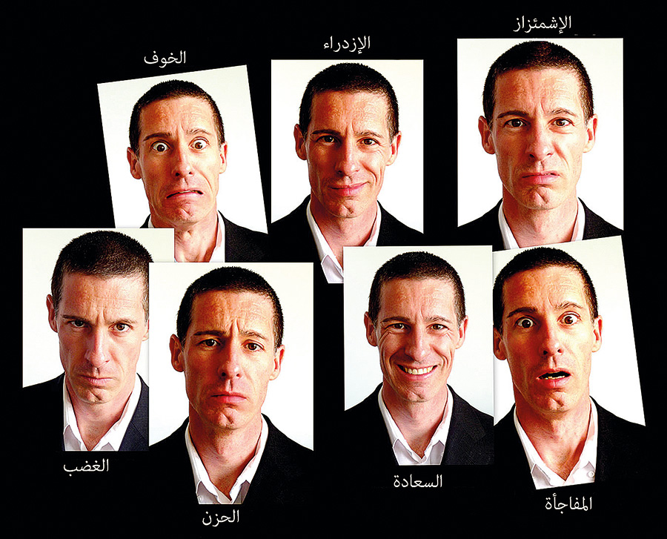

Slide 4
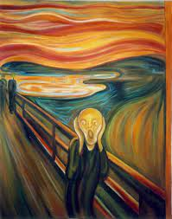
إننا نعيش عصرا يضع قيمة كبيرة على الفكر والعقلانية، وهذا ما قد يدفعنا غالبا إلى الاعتقاد بأننا كائنات مفكرة وعقلانية ومنطقية في سلوكنا. وان سلوكنا هو نتاج عمليات فكرية منطقية واعية ـ وهذه هي أحد الاسباب التي دفعت الناس وبشكل عام من متخصصين وغير متخصصين للهجوم على فرويد وطروحاته المتعلقة بسلوكنا غير الواعي ـ. وبالتالي فنحن نحاول غالبا التغاضي عن سلوكياتنا غير العقلانية، والعوامل والمتغيرات غير الموضوعية والتي نتخذ قراراتنا على أساسها. ان المستوى السلوكي الذي لا يستند إلى قرارات عقلانية هو ما نسميه بالسلوك الانفعالي.

Slide 5
ماهو الانفعال؟
ان مصطلح انفعال قريب الصلة بمصطلح دافع، فكلا المصطلحين يقصد بهما تحريك أو دفع الكائن الحي للقيام بحركة. كما ان الانفعالات تتضمن تغيرات فسلجية، لهذا عندما تتم استثارتنا انفعاليا فاننا نشعر بتغيرات حشوية داخل أجسامنا، مثل ازدياد عدد ضربات القلب، وارتفاع ضغط الدم، وسرعة التنفس...وغيرها من التغيرات الفسلجية. لذا يعرف البعض الانفعال على انه إحساس feeling يكون مصحوبا بأنشطة وتغايرات فسلجية داخل الكائن الحي.
لقد أشار هب Hebb(1958) إلى وجود عامل مشترك في جميع الانفعالات وهو دفع الإنسان للتصرف بطريقة غير اعتيادية. كما انها قد تثبط النشاط الإنساني. كما انها قد تمتلك خصائص سارة أو مؤلمة.

Slide 6
لنفترض انك تجلس في باص وتقلب فكرك في أمورك الخاصة. وفجأة تنتبه إلى شخص يجلس بالقرب منك وهو يربت على كتفك برفق ويعتذر منك بأدب لمقاطعته إياك ثم يقول لك وبصوت هادئ و تعابير وجهيه لا يبدوا عليها أي إشارة على انه منزعج أو غاضب " أنا لا اشعر بالارتياح تجاهك"، ثم يستدير عائداً إلى وضعه الطبيعي وبهدوء كبير. اذا وجه احدهم لك سؤالا في هذه اللحظة: هل ان هذا الرجل تحت ضغط حالة انفعالية؟ ام لا؟ فما هو جوابك؟؟
لنفترض انك تقود سيارة بشكل غير مبالٍ بحيث انك تجاوزت الإشارة الحمراء مما تسبب في اصطدامك بسيارة قادمة بالاتجاه المعاكس. يخرج سائق السيارة الأخرى من سيارته ويقول لك " لا بأس، لا داعي للقلق..كلنا معرضين لارتكاب الأخطاء...على أي حال أنا لدي تأمين". ولكنك تلاحظ وجود تغيرات جسمية لدى هذا الرجل فصوته يرتعش quivering وعضلات وجهه ويداه ترتجفان twitching.

Slide 7
فيما يتعلق بالسؤال الأول فان الكثير من الناس سوف يجيبون بالنفي رغم وجود سلوك عدواني عبر عن نفسه من خلال القول "انني لا اشعر بالارتياح تجاهك".
فيما يتعلق بالسؤال الثاني فان الكثير من الناس سوف يجيبون – ربما – بالموافقة على الرغم من عدم وجود إمارات تدل على العدوان. [هذان المثالان الافتراضيان يقدمان لنا صورة عن طبيعة الإشكال فيما يتعلق بتفسير أو فهم مصطلح الانفعال، ما هو الانفعال هل هو عبارة عن موقف عقلي أو نفسي كما في المثال الأول؟ أو انه عبارة عن تغيرات فسلجية حشوية كما في المثال الثاني؟].
هذا الإرباك والتشويش في تفسير معنى الانفعال ينعكس على عدم وجود تعريف محدد له. فبينما يعرفه البعض على انه دافع، فان آخرين يعتبرونه مجرد تغيرات فسلجية حشوية، بينما يعتبره آخرون على انه مجرد خبرة ذاتية شعورية.

Slide 8
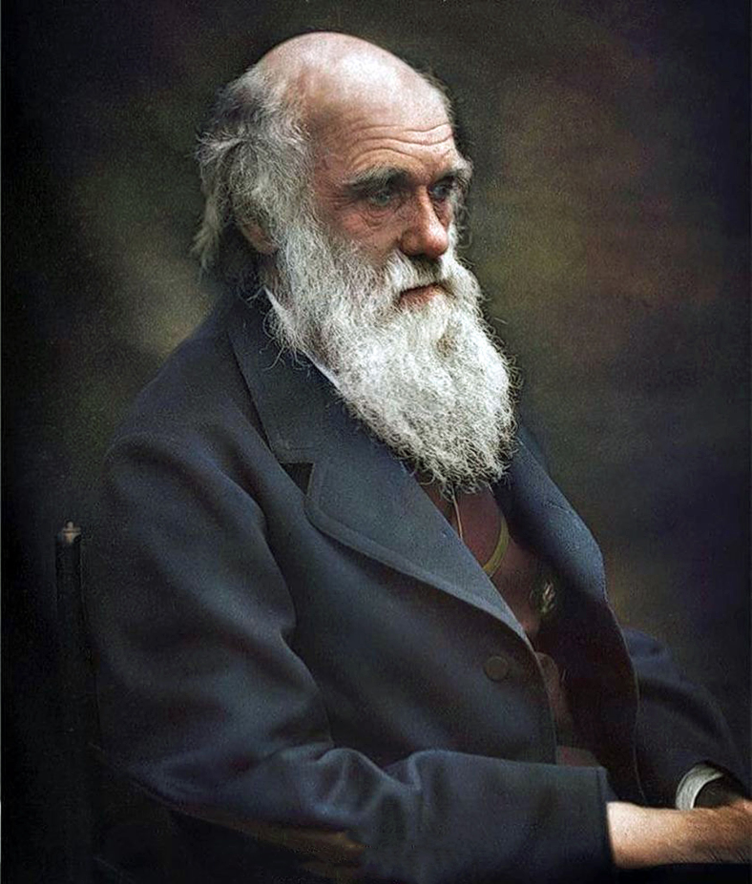
نظـريات الانفعـال
نظرية جارلس دارون Charles Darwin
يمكن اعتبار نظريته أول محاولة في هذا المجال. ويؤكد فيها على ان السلوك الانفعالي والتعبير عن الانفعال لا علاقة لهما بالخبرة الذاتية المكتسبة للإنسان. جاء ذلك في كتابه المعنون (التعبير عن الانفعال لدى الإنسان والحيوان) The expression of the emotion in man and animals (1872) .
يشير دارون في كتابه هذا إلى ان الأنماط الانفعالية لدى الإنسان والحيوان وعلى حد سواء هي أنماط موروثة إلى حد كبير.

Slide 9
وهي عبارة عن استجابات فطرية innate لإغراض تطورية. مثال ذلك ان الحيوان الذي يستعد للهجوم سوف يكشر عن أسنانه ويزمجر وينفش شعره، فاذا كان لهذا السلوك تأثير ايجابي في الحيوان المقابل، فان الحيوان الأول سوف يتبنى هذا السلوك لإغراض البقاء على قيد الحياة.
ويظهر الناس ما يشبه هذا حيث يكشرون عن أسنانهم ويضغطون عليها عندما يكونوا تحت تأثير دافع العدوان.
وعلى هذا الأساس فان دارون أكد على عالمية الانفعالات. [بمعنى ان الانفعال والتعبير عن الانفعال لا علاقة له بتباين المجتمعات والثقافات، فهو واحد ومتشابه والى حد كبير عند جميع البشر تقريبا].

Slide 10
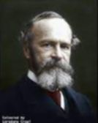
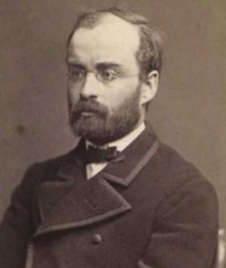
نظرية جيمس- لانج James – Lange
أول نظرية مهمة في هذا المجال قدمها العالم الأمريكي المعروف وليام جيمس William James وفي نفس الفترة تقريبا وبشكل مستقل قدم عالم فسلجة دنمركي يدعى كارل لانج Carl Lang نظرية في هذا المجال أيضا ولقد تم دمج النظريتين في نظرية واحدة. تقلب هذه النظرية فهمنا التقليدي لخبرة الانفعال رأسا على عقب، فنحن نعتقد اننا عندما نرى موضوع مثير للخوف، مثلا كلبا مسعورا، فسوف تحصل لدينا استجابة انفعالية وهي الخوف – مثلا- ومن ثم قد نهرب. هذه النظرية تقلب هذه العملية وتشير إلى اننا أولا نشاهد الكلب المسعور فنستجيب داخليا (أي تحصل تغيرات حشوية فسلجية)، هذه التغيرات الحشوية هي التي تستثير في داخلنا الإحساس بالخوف. بكلمة أخرى فان رد الفعل الفسلجي يأتي أولا ثم يعقبه كنتيجة له الإحساس بالانفعال.

Slide 11
مثير
تغيرات حشوية فسلجية
(مثلاً زيادة سرعة نبضات القلب)
إنفعال
(الخوف)

Slide 12
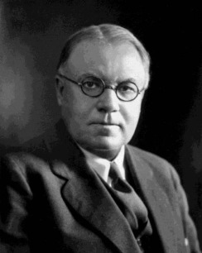
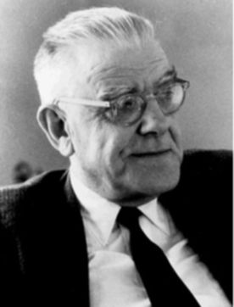
نظرية كانون – بارد Cannon – Bard
جاء التحدي الأكبر لنظرية جيمس – لانج من قبل العالم كانون Walter Bradford Cannon وتلميذه بارد Archibald Philip Bard ، عام (1928).
تشير هذه النظرية إلى ان الموضوع المثير للانفعال تتم مشاهدته أولا، ثم تأتي وبشكل متزامن ردود الفعل الفسلجية والاستجابة الانفعالية أيضا في نفس الوقت.

Slide 13
إنفعال
(الخوف)
مثيـــر
مركز الإنفعالات في الدماغ (الثلاموس)
تغيرات حشوية فسلجية
(زيادة عدد ضربات القلب)

Slide 14
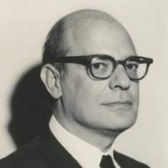
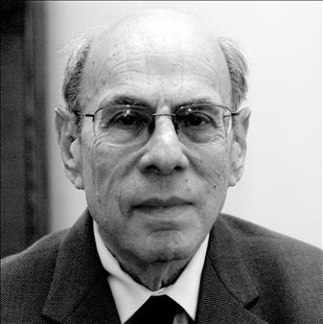
النظرية المعرفية Cognitive theory
[لا توجد هناك نظرية معرفية محددة واحدة ولكن هناك نظريات عدة، ولكنها جميعها تركز على مبدأ رئيس وهو دور العمليات العقلية أو المعرفية في الانفعال] سوف نختار احد هذه النظريات وهي نظرية وضعها شاختر Stanley Schachter، وسنجر Jerome E. Singer. وإختصاراً شاختر-سنجر Schachter-Singer والتي يُطلق عليها نظرية العاملين Two-Factor Theory. الافتراض الفكري الرئيس هنا هو، ان التعرض إلى مثير Proximal لوحده غير كافٍ لتفسير سبب رؤيتنا للأشياء بالطريقة التي نراها بها. فالتنظيم المعرفي وطريقة تفسيرنا للمثيرات بعد وقوعها على شبكية العين Retina هي مهمة أيضا حتى نستطيع ان نفهم ما الذي يوجد أمامنا. وبنفس المنطق فأن الانفعال لا تقرره الاستجابة الفسلجية لوحدها، بل ان هذه الاستجابات يتم تقرير شكلها وقوتها من خلال التقييم المعرفي الذي نقدمه للموقف المثير.

Slide 15
تقييم معرفي
(خبراتنا الخاصة)

